Slide 1




«Платформа "МОЯ КАРЬЕРА" - МОЙ УСПЕХ!
(Развитие навыков трудоустройства подростков и молодежи уязвимых групп через
ИНТЕРНЕТ-ПЛАТФОРМУ «МОЯ КАРЬЕРА)»

Slide 2



новая стадия проекта
Проект развития навыков трудоустройства у подростков и молодежи уязвимых групп, поддержанный фондом социального развития и охраны здоровья «ФОКУС-МЕДИА», фондом CITI (Ситибанк), использует в качестве основного инструмента обучения
ИНТЕРНЕТ-ПЛАТФОРМУ
«МОЯ КАРЬЕРА» career4me.ru
Проект является экспериментальной площадкой Федерального института развития образования (ФИРО).

Slide 3
Актуальность
Актуальность проекта подтверждается статистикой
Доля нуждающихся в трудоустройстве безработных среди молодежи в 2013 году увеличилась в 1,7 раза по сравнению с 2000 годом.
Среди граждан, обратившихся в службу занятости населения, каждый пятый является несовершеннолетним, каждый второй моложе 25 лет. 40% из них – выпускники ПУ и колледжей.
Молодые люди уязвимых групп не видят перспективы и возможностей профессионального роста в своей специальности и не умеют управлять имеющимися у них знаниями и навыками

Slide 4
Цели и задачи
Цель проекта:
Формирование мотивации и обеспечения доступа к необходимой информации, развития навыков трудоустройства с использованием онлайн платформы «Моя карьера» старшеклассников, выпускников профессиональных учебных заведений, в том числе уязвимых групп на рынке труда.

Slide 5
Цели и задачи
Задачи проекта:
Привлечение к участию в проекте социальных педагогов, психологов, преподавателей средних учебных заведений, сотрудников НКО и других специалистов, работающих с уязвимой молодежью в сфере образования, развития и трудоустройства.
Обучение педагогов, сотрудников НКО и специалистов работе с онлайн платформой «Моя карьера» и способам привлечения на нее молодежи.
Обучение подростков и молодежи уязвимых групп на платформе «Моя карьера» обученными педагогами, специалистами, сотрудниками НКО.
Содействие трудоустройству пользователей платформы через сотрудничество со службами занятости населения, кадровыми агентствами.

Slide 6
Благополучатели
Целевые группы:
Эффект от реализации проекта направлен на представителей уязвимых групп (малообеспеченные и неполные семьи, семьи социально-опасного положения, молодежь с ограниченными возможностями здоровья, дети-сироты) , которые будут освещены о проекте и приглашены к обучению через Министерство социальной политики, Министерство образования, СМИ:
-3000 чел: учащиеся 9-11 классов средних учебных заведений, выпускники детских домов, студенты профессиональных училищ и колледжей,
-40 чел - педагоги, сотрудники НКО, специалисты, работающие с уязвимыми группами.

Slide 7
Реализация
Механизм реализации проекта:
Пресс-конференция для представителей профильных министерств и ведомств Нижегородской области, НКО, СМИ
Два 2-х дневных обучающих семинара для более 40 педагогов, работников НКО и специалистов, работающих с уязвимыми группами в Нижегородской области по работе на платформе «Моя карьера» для привлечения и дальнейшего обучения подростков и молодежи уязвимых групп.
3 вебинара для педагогов, работников НКО и специалистов, работающих с уязвимыми группами отдаленных районов Нижегородской области и поддержания уже обучившихся
Обучение подростков и молодежи уязвимых групп в течении двух месяцев с 20 апреля, последний заканчивается 15 декабря для более 240 человек.

Slide 8
Реализация
Механизм реализации проекта:
Для оказания помощи в изучении материалов на платформе «Моя карьера» будут изданы 500 методических указаний для педагогов по прохождению онлайн обучения на платформе «Моя карьера», изготовлены 1000 шт. буклетов, которые могут в дальнейшем предлагаться в центрах занятости для самостоятельного обучения.
После каждого этапа обучения для желающих устроиться на работу будут направлены резюме в службы центра занятости и кадровые агентства Нижегородской области.
Круглый стол «Содействие в трудоустройстве уязвимых групп» с привлечением общественных организаций и СМИ для лучшего взаимодействия государственных структур в проекте по обучению участников и содействию в дальнейшем трудоустройстве

Slide 9
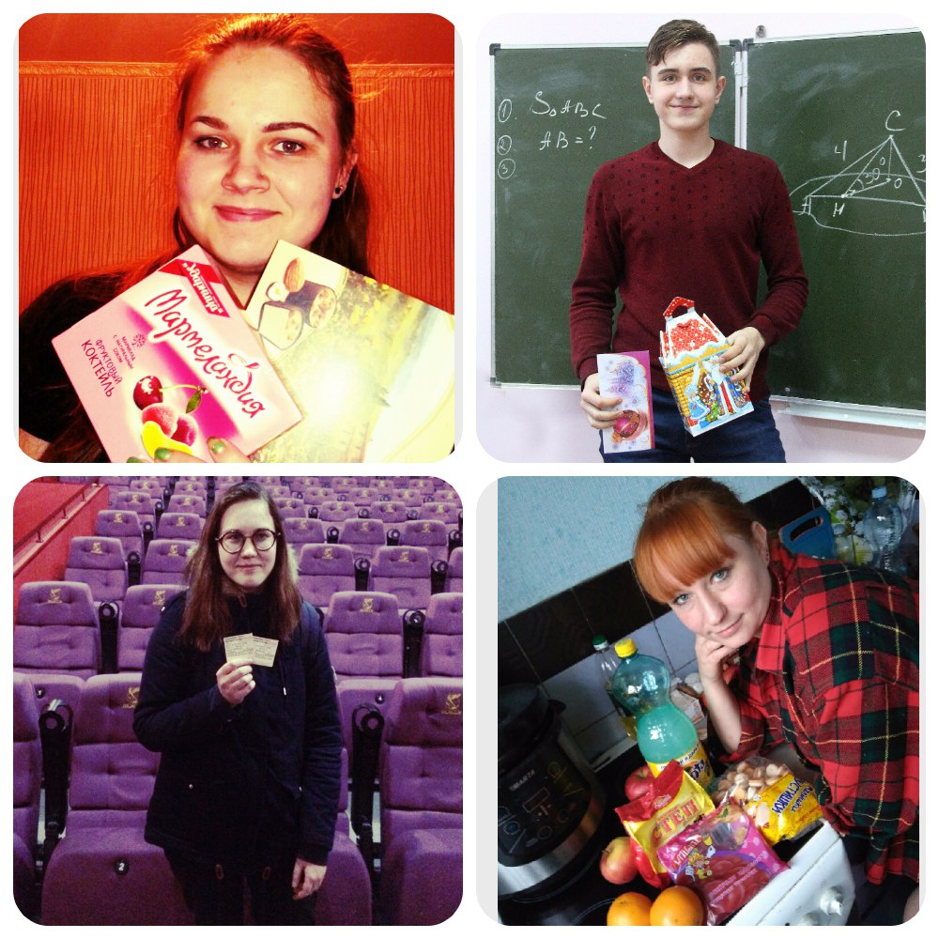
С 2015 года на платформе
«Моя карьера» CAREER4ME.RU обучаются студенты СПО в пяти регионах:
Санкт-Петербурге и области,
Екатеринбурге и области,
Нижнем Новгороде и области,
Волгограде и области
в Московской области.
С 2016 года на платформе прошли обучение более 2000 человек.

Slide 10
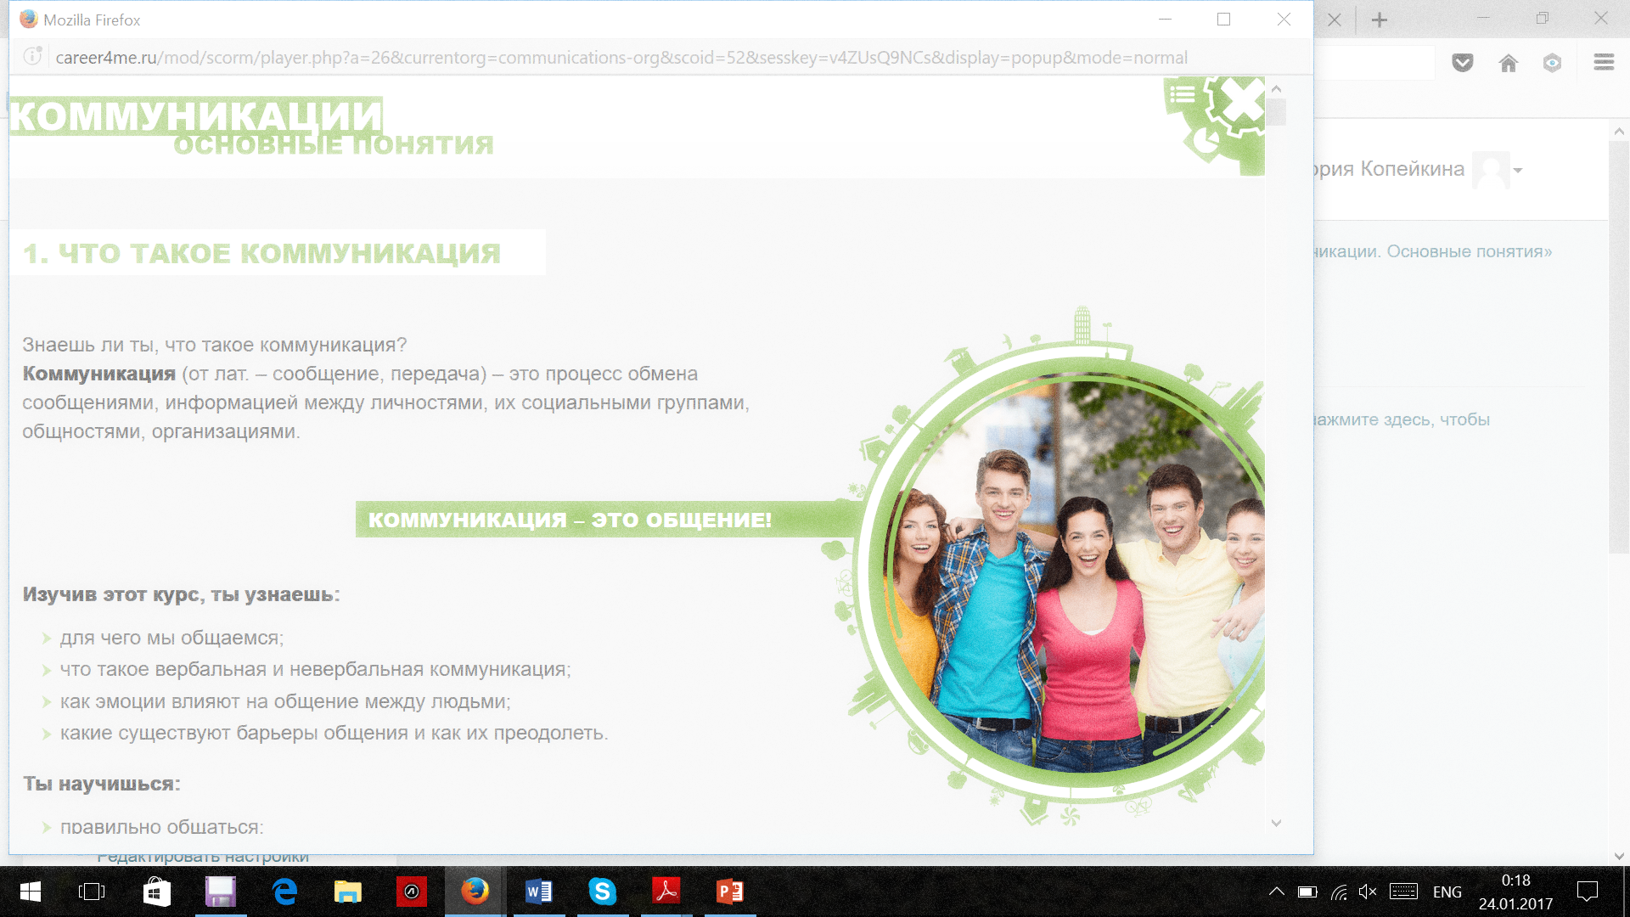
содержание платформы
Платформа содержит 8 основных курсов
Коммуникации. Основные понятия
Презентация
Самопрезентация
Иду на собеседование
Время как ресурс. Введение в тему
Создание своей системы контроля времени
Поглотители времени. Как расставить приоритеты
Резюме
Notes:
10

Slide 11
Каждый курс содержит:
Материал для прочтения с иллюстрациями
Мини-тесты «Проверь себя!» для закрепления знаний в процессе изучения
Итоговый тест
Оценки за эти этапы выставляется автоматически.
4 курса содержат также итоговое задание, которое проверяется и оценивается кураторами платформы. Каждый студент получает обратную связь.

Slide 12
содержание платформы
На платформе есть 3 дополнительных курса
Пользование сайтами по поиску работы
Личный бюджет
Кредиты и вклады
С 2016 года для желающих проводятся вебинары по заданиям курса, которые проверяются кураторами. Участники имеют возможность пройти мини-тренинг по самым сложным темам.
Notes:
12

Slide 13
Особенности обучения на платформе
«Моя карьера»
Новый курс открывается каждую неделю
Срок обучения – 2 месяца
Студенты обучаются самостоятельно, но у каждой группы есть педагог-куратор
Проходным баллом за каждый курс является 3.
За отличную учебу выдаются призы
По итогам студенты получают сертификаты
Резюме желающих студентов публикуются на портале Headhunter.ru

Slide 14

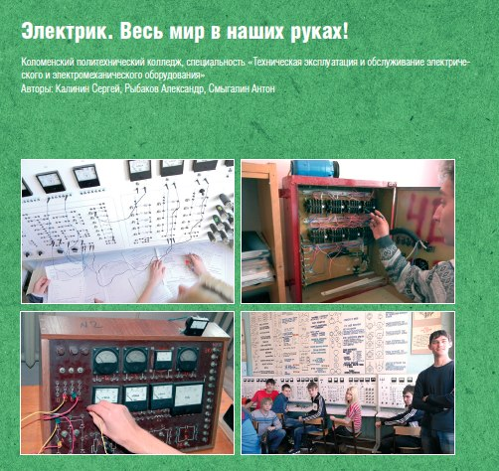
Другие материалы
На платформе можно ознакомиться с информацией о 30 рабочих профессиях, на которых обучают в СПО.
Где можно обучиться?
Что должен уметь делать специалист, получивший профессию?
Какую зарплату он получает?
Техника безопасности
Можно просмотреть видео-материал или фотографии по данной профессии

Slide 15
ЧТО ДАЕТ ПЛАТФОРМА СТУДЕНТУ?
Обучение по 11 темам, связанным с трудоустройством и обращением с деньгами, в доступной и удобной форме
Возможность подготовки и размещения качественного резюме на портале hh.ru
Возможность получения консультаций специалистов по навыкам, важным для трудоустройства
Для активных студентов – содействие трудоустройству

Slide 16
ЧТО ДАЕТ ПЛАТФОРМА ПЕДАГОГУ?
Возможность получить доступ к материалам – готовым урокам по темам трудоустройства
Удобный формат дополнительных занятий по темам трудоустройства
Поощрения за участие в проекте в виде грамот, дипломов, писем поддержки, актуальных для повышения категорий, отчетов и пр.
Возможность принять участие в дополнительном обучении для педагогов и получить дипломы Федерального института развития образования
СПО может стать экспериментальной площадкой ФИРО

Slide 17
СПАСИБО ЗА ВНИМАНИЕ!
Наши контакты:
257-00-14, 8-950-600-55-14 mir_cheloveka@mail.ru

